Slide 1


Slide 2

Il convient de lancer le mode diaporama pour la diffusion de la leçon en classe
Réservé à l’enseignant (e)

Slide 3

Pictogrammes
Réservé à l’enseignant (e)

Slide 4
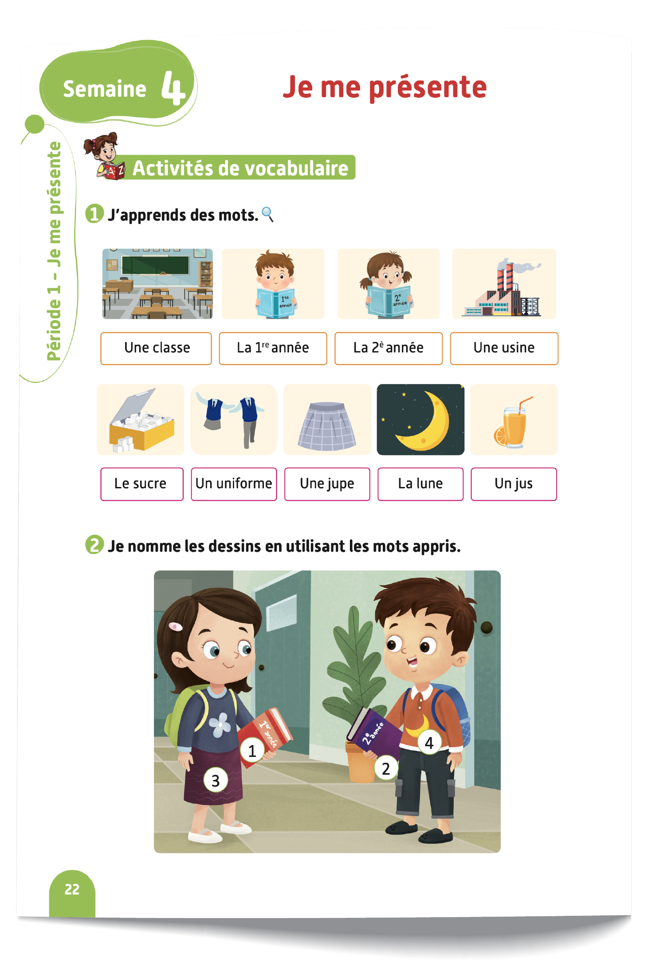
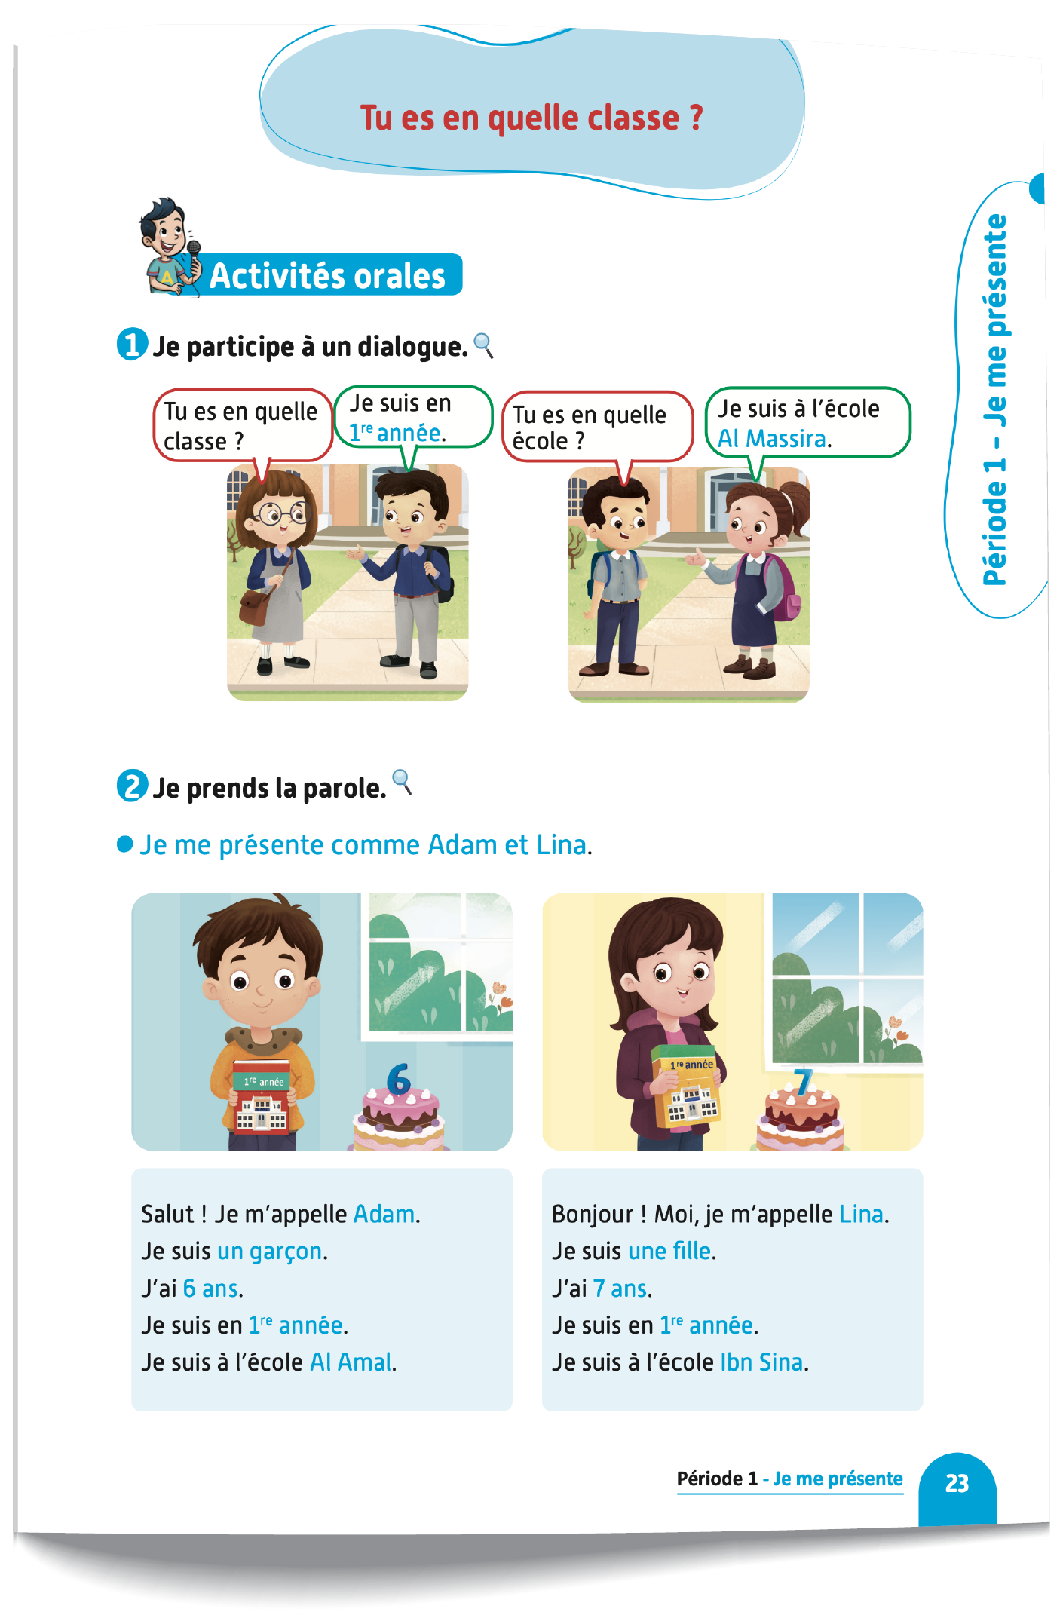
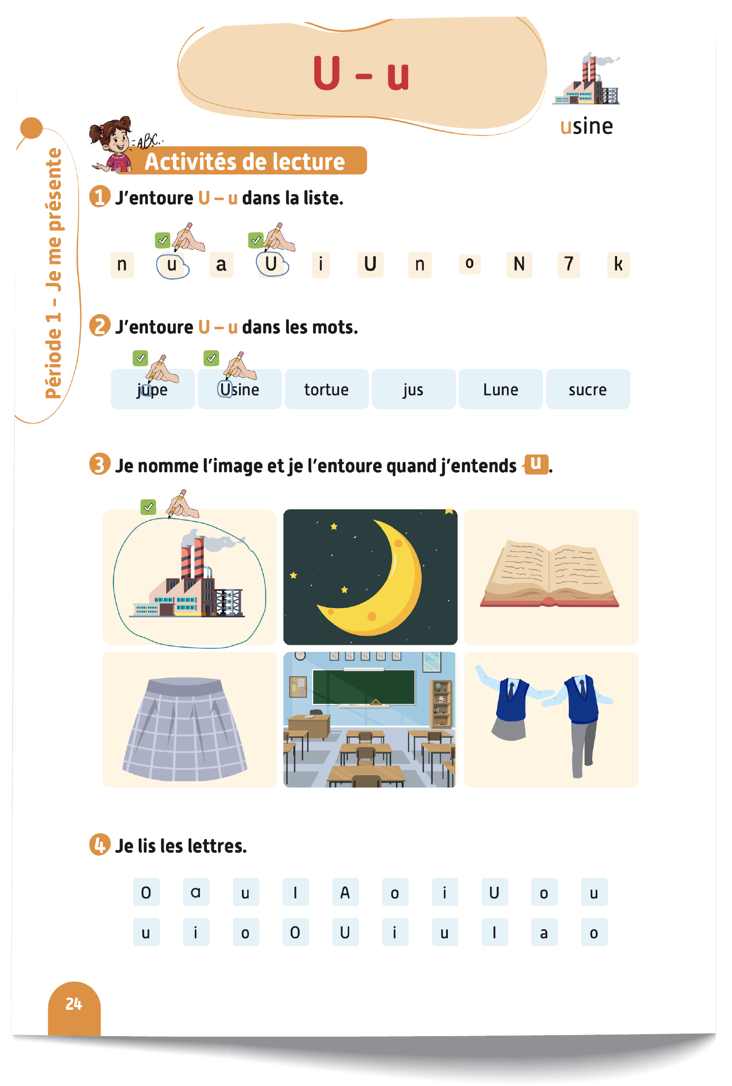
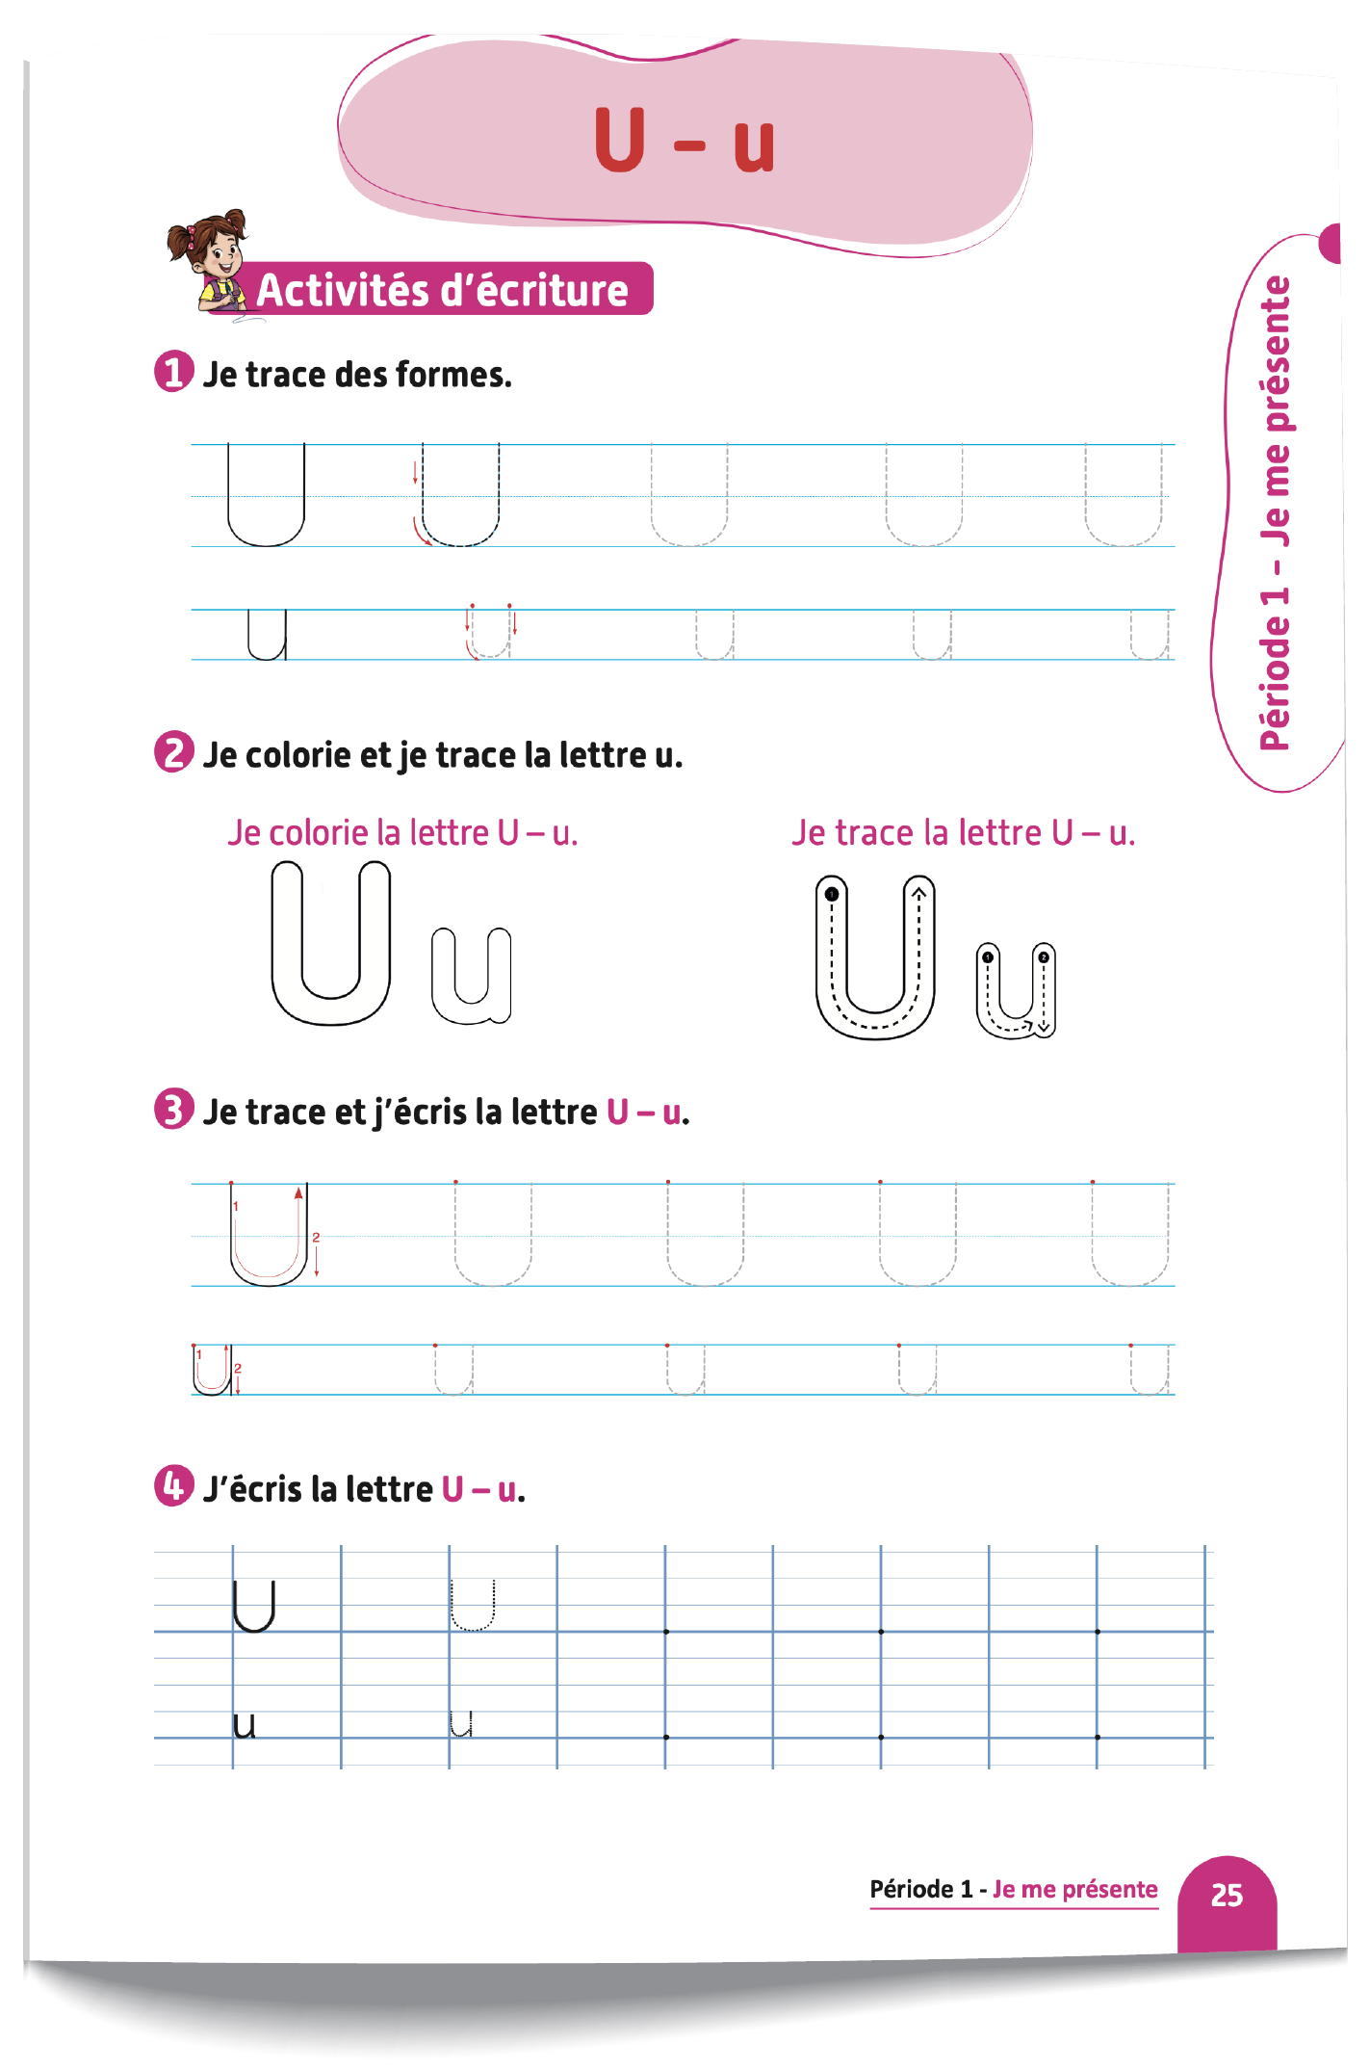
Contenu de la semaine
Réservé à l’enseignant (e)

Slide 5
Organisation de la semaine
Réservé à l’enseignant
Réservé à l’enseignant (e)
Séance 1
Séance 2
Présentation du vocabulaire
Exploitation du vocabulaire
Activités de vocabulaire sur livret
Oral – Dialogue
Lecture - Lettre u - U
Ecriture - Lettre u - U
Séance 2
Séance 5
Oral – Acte de parole
Lecture - Lettre u - U
Ecriture - Lettre u - U
Oral – Prise de parole
Lecture - Lettre u- U
Ecriture - Lettre u - U
Séance 3
Séance 6
Oral - Acte de parole
Lecture -Lettre u - U
Ecriture - Lettre u -U
Révision
Lecture offerte

Slide 6




Plan de la séance 5
Réservé à l’enseignant (e)
1. Prise de parole
Prendre la parole pour se présenter.
Lire la lettre « u ».
Ecriture de la lettre u en minuscule.

Slide 7



Bonjour les enfants ! La leçon de français commence maintenant.

Slide 8

Aujourd’hui, nous allons apprendre à dire notre nom, notre âge, notre classe et notre école en français. Écoutez bien.

Slide 9

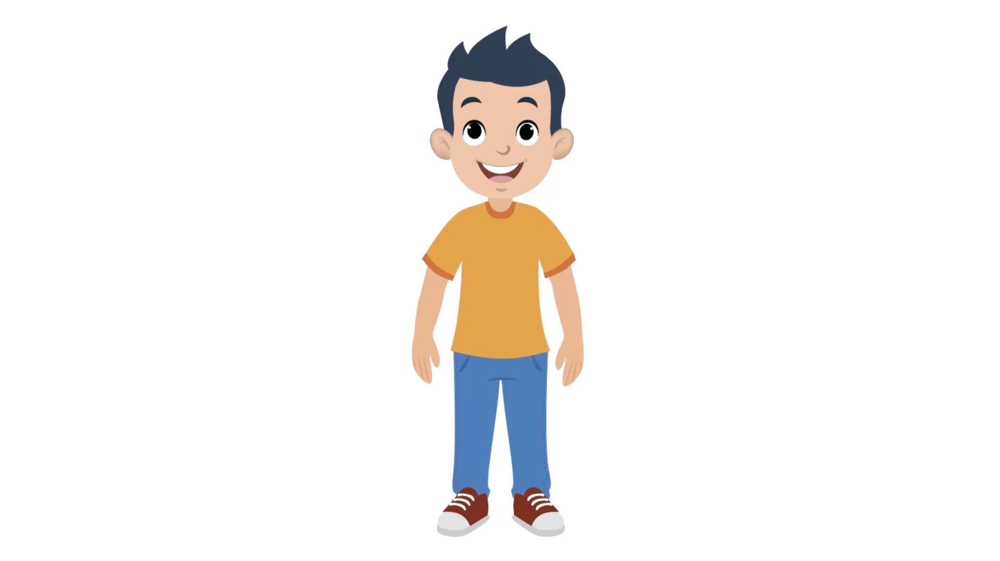

Lecture de la vidéo.

Slide 10


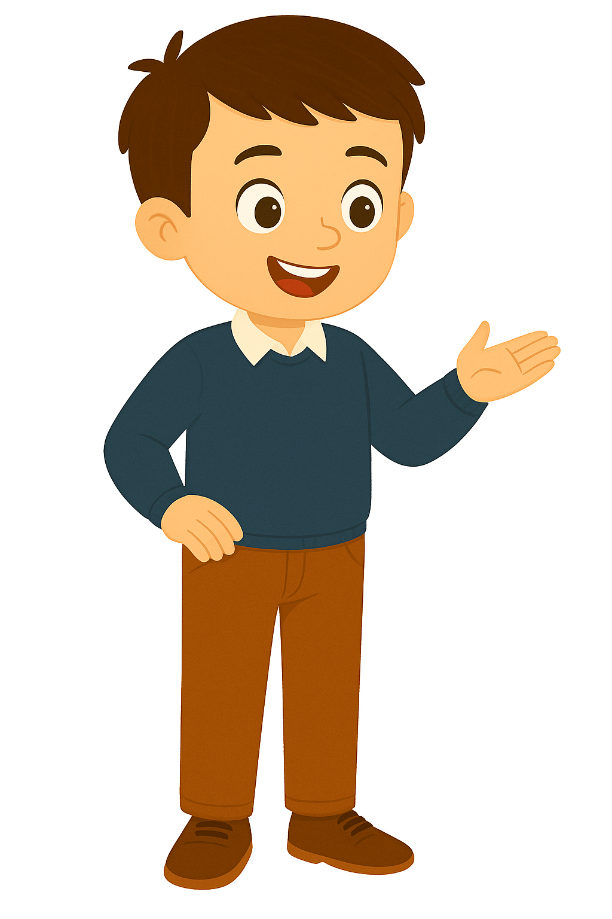
Maintenant, on va prendre la parole pour se présenter. On va le faire en 3 étapes. Soyez attentifs.
Étape 1
Étape 2
Étape 3

Slide 11
Etape 1. Je vais vous expliquer la situation.
Étape 1
Étape 2
Étape 3
Situation : présente-toi en disant ton nom, ton âge, ta classe et le nom de ton école.

Slide 12
Etape 2. Chacun réfléchit silencieusement à ce qu’il va dire dans sa prise de parole.
Étape 1
Étape 2
Étape 3
Situation : présente-toi en disant ton nom, ton âge, ta classe et le nom de ton école.

Slide 13
Etape 3. Maintenant, vous allez prendre la parole. Qui veut passer au tableau ?
Étape 1
Étape 2
Étape 3
Salut ! Je m’appelle ـــــــــــــــــــــ .
J’ai ــــــــــــــــــــ ans.
Je suis en ــــــــــــــــــــــــــــــــ.
Je suis à l’école _____________ .

Slide 14

Maintenant, tout le monde participe. Chacun dit son nom, son âge, sa classe et son école à son voisin.

Slide 15
Plan de la séance 5
Réservé à l’enseignant (e)
Prendre la parole pour se présenter.
2. Lecture
Lecture de la lettre u.
Ecriture de la lettre u en minuscule.

Slide 16

Maintenant, on va faire de la lecture.

Slide 17
C’est la lettre u. Elle fait le son « u ».
u

Slide 18
C’est la lettre U en majuscule. Elle fait le son « u ».
U

Slide 19
Répétons ensemble.
u U

Slide 20
Usine. Dans le mot « Usine », je vois la lettre u et j’entends le son « u ».
usine

Slide 21
Jus. Dans le mot « Jus », je vois la lettre u et j’entends le son « u ».
jus

Slide 22
Jupe. Dans le mot « Jupe », je vois la lettre u et j’entends le son « u ».
jupe

Slide 23
Qui veut passer au tableau pour lire les lettres ?
U
a
o
u
A
i
u

Slide 24
Qui veut passer au tableau pour lire les lettres ?
a
u
o
A
u
i
U

Slide 25
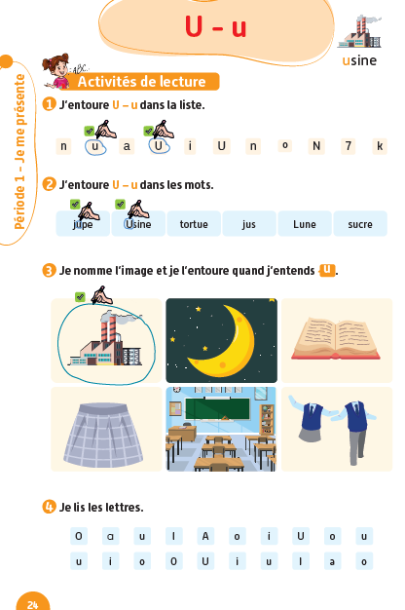
Prenez le livret à la page 24.

Slide 26

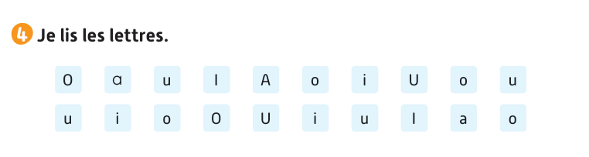
Lisez les lettres à votre voisin. Chacun son tour. Je vais circuler entre les rangs pour vous aider.

Slide 27
Plan de la séance 5
Prendre la parole pour se présenter.
Lecture de la lettre u.
3. Écriture
Écriture de la lettre u en minuscule.

Slide 28
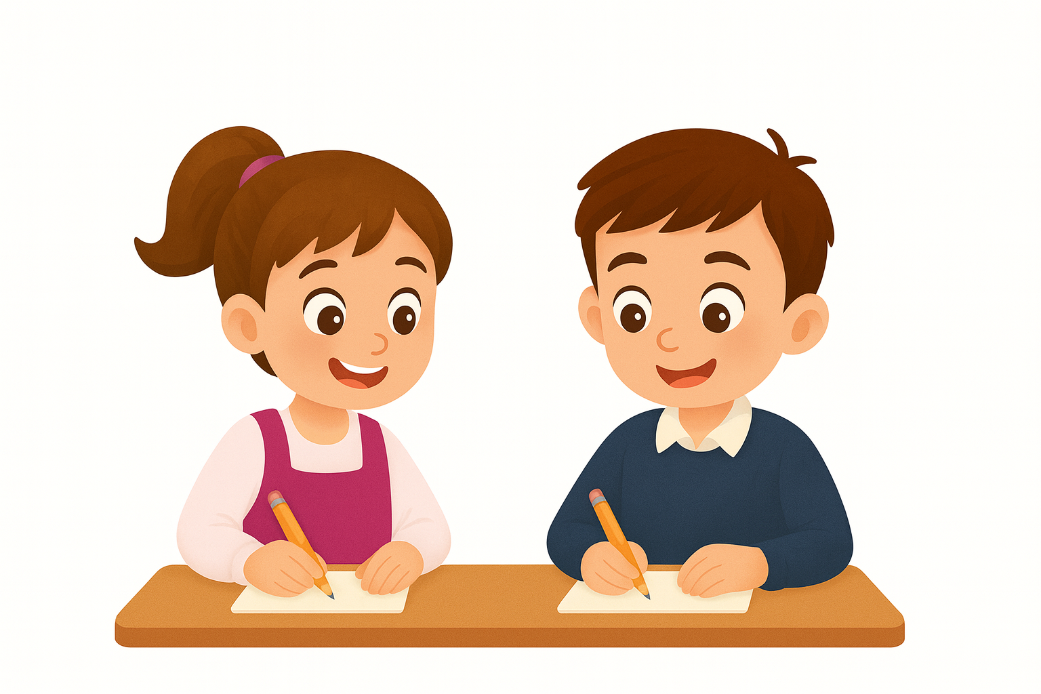
Maintenant, nous allons apprendre à écrire la lettre u minuscule avec Nada. Soyez attentifs.

Slide 29


Slide 30


Maintenant, on va tracer la lettre u minuscule en l’air avec le doigt.

Slide 31

Prenez vos ardoises. Écrivez la lettre u minuscule.

Slide 32
Levez les ardoises. Je vais vérifier votre écriture.
u

Slide 33
Prenez vos livrets à la page 25.

Slide 34

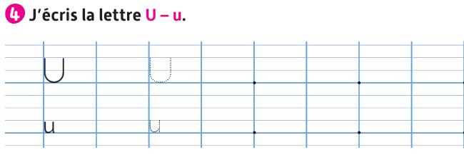
Écrivez la lettre u minuscule comme dans l’exemple. Je vais circuler entre les rangs pour vous aider.

Slide 35


La séance d’aujourd’hui est terminée. À la maison, recopiez la lettre u sur votre cahier.
U . . . .

